Slide 1
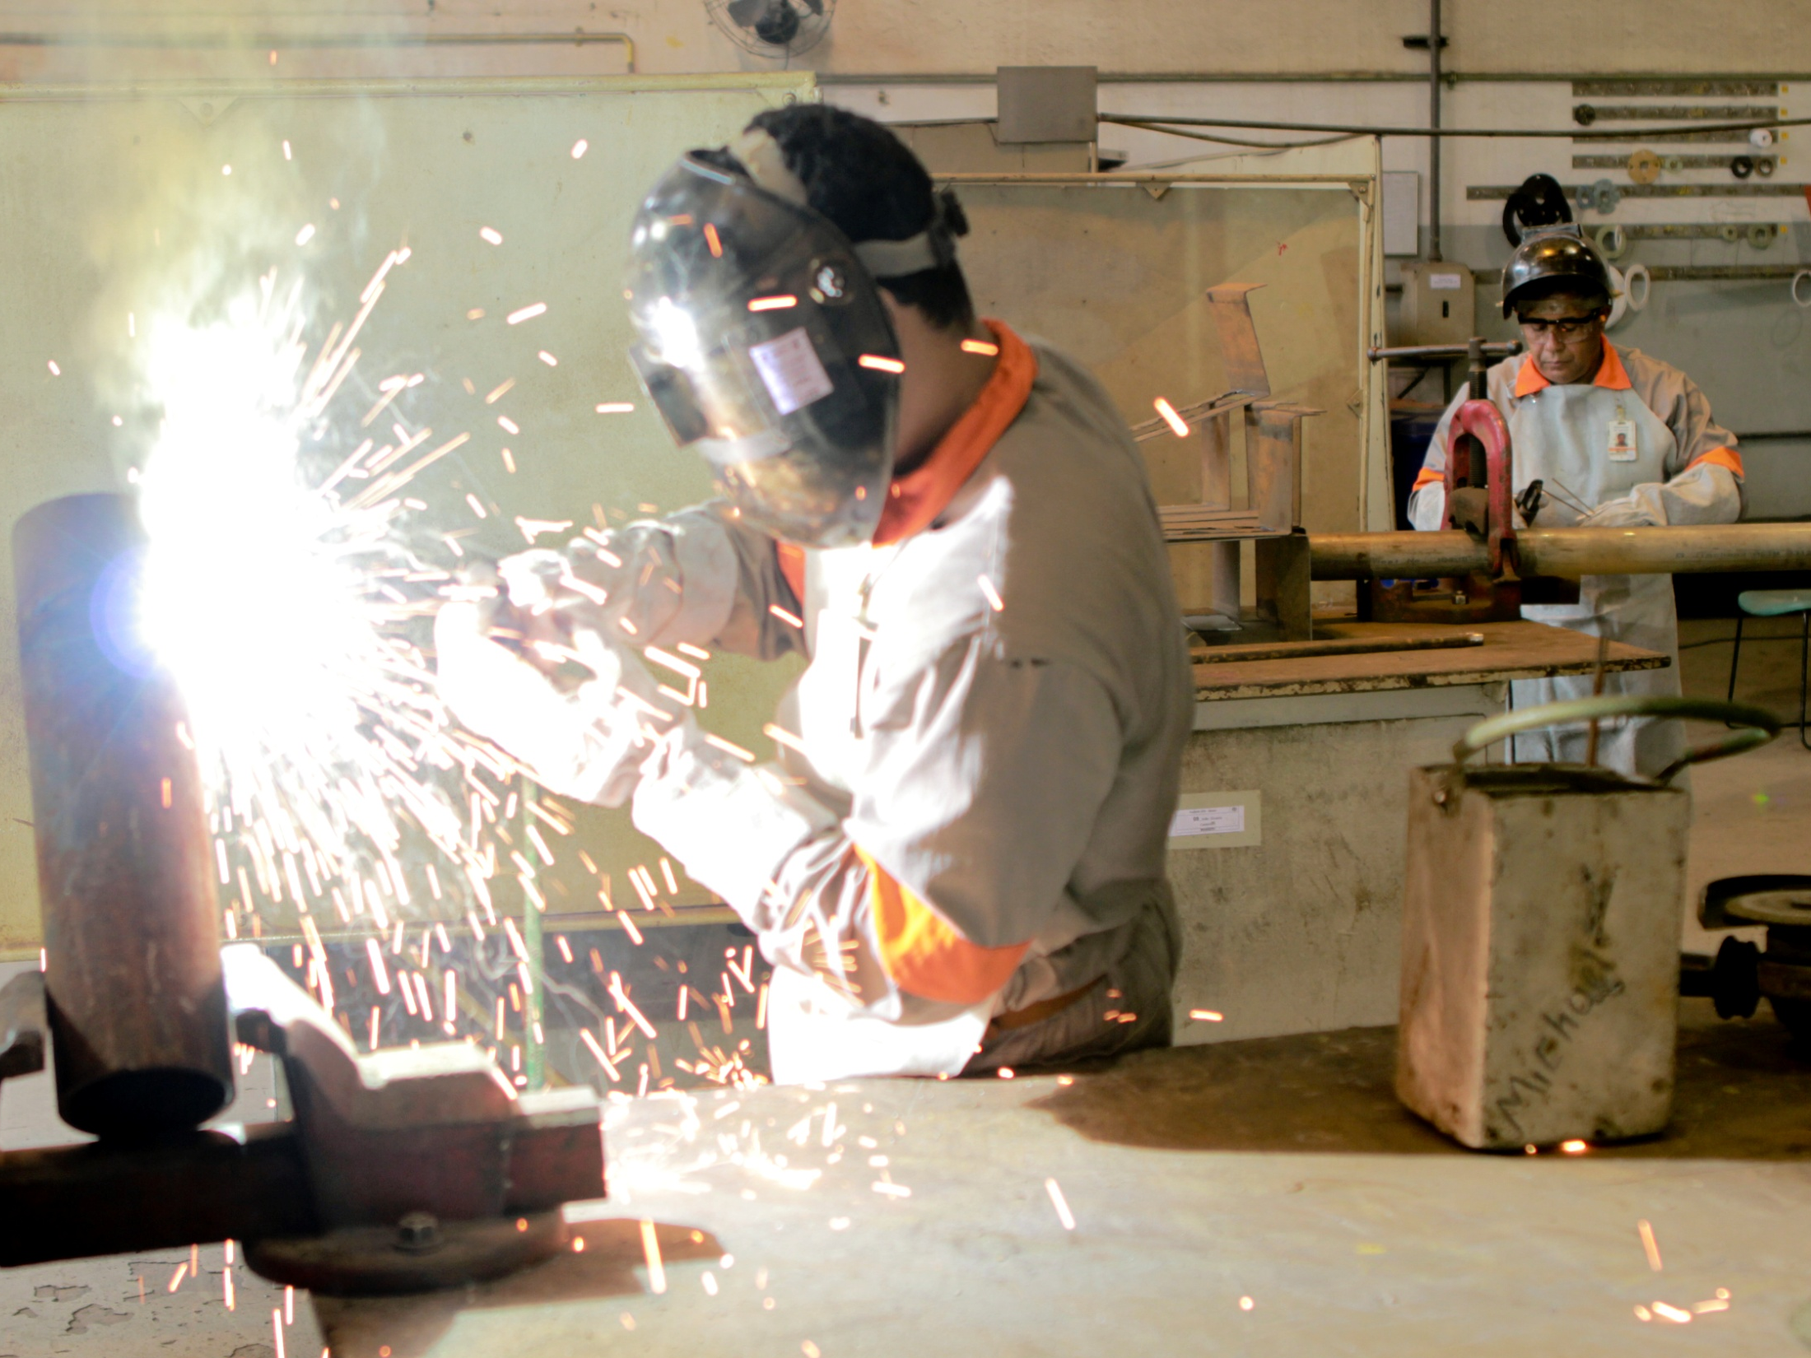

NR 20

Slide 2


NR- 20
Definição de Líquidos Combustíveis e Inflamáveis
Líquido inflamável: todo produto que possua ponto de fulgor inferior a < 60°C
Líquido combustível: todo produto que possua ponto de fulgor igual ou superior a 60° C e inferior a < 93,3° C.

Slide 3

NR- 20
O que é PONTO DE FULGOR…

Slide 4
NR- 20
É a temperatura na qual o líquido emite vapores capazes de sustentar a combustão.
O ponto de Fulgor também é chamado de “ flash point ”.

Slide 5
NR- 20
Em resumo:
É a menor temperatura em que um líquido fornece vapor suficiente para formar uma mistura inflamável com o ar e entrar em combustão de forma continua quando na presença de uma fonte de ignição (faísca, chamas abertas, etc.).

Slide 6
NR- 20
A titulo de curiosidade temos : Dois testes são usados para determinar o ponto de fulgor:
Recipiente aberto e recipiente fechado.

Slide 7
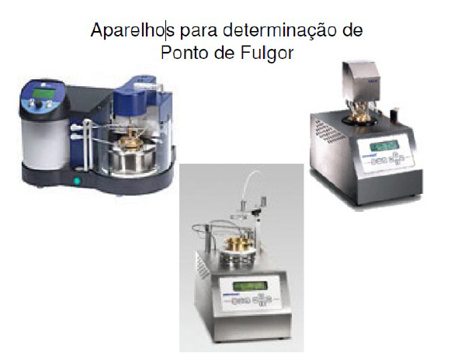
NR- 20

Slide 8
NR- 20
LIMITES DE INFLAMABILIDADE
Para um gás ou vapor inflamável queimar é necessário que exista, além da fonte de ignição, uma mistura chamada "ideal" entre o ar atmosférico (oxigênio) e o gás combustível.

Slide 9
NR- 20
DEFINIÇÃO DE LIMITES DE INFLAMABILIDADE
É a faixa de concentração no qual o vapor ou gás, na presença de oxigênio, entra em combustão.
Cada substancia possui uma faixa característica para a queima. Essa faixa varia para cada substância e possui dois parâmetros extremos:
• Limite Inferior de Inflamabilidade (ou explosividade) (LII)
• Limite Superior de Inflamabilidade (LSI).

Slide 10


NR- 20
Gases e Líquidos Inflamáveis
Curva de Explosividade
L.I.I. é o ponto onde existe a mínima concentração para que uma mistura de ar + gás/vapor se inflame.
L.S.I. é a máxima concentração onde da mistura de ar + gás/vapor capaz de se inflamar.
Combustível
0%
L.I.I.
L.S.I.
100% Combust.
POBRE
EXPLOSIVA
EXPLOSIVA
RICA
Pouco Gás
Muito Gás e pouco Ar
100%Ar
0% Ar
Notes:
08/04/99
2

Slide 11
NR- 20
LIMITES DE INFLAMABILIDADE x EQUIPAMENTOS
Existem equipamentos capazes de medir a porcentagem em volume no ar de um gás ou vapor combustível.
Estes instrumentos são conhecidos como “explosímetros".

Slide 12
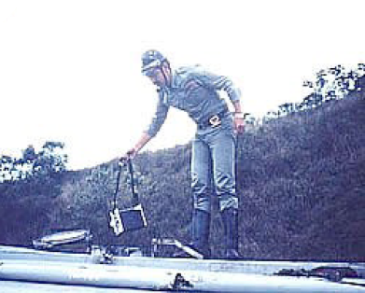

NR- 20
LIMITES DE INFLAMABILIDADE x EQUIPAMENTOS

Slide 13
NR- 20
QUANDO DEVEMOS TER O CUIDADO REDOBRADO?
Quanto MAIOR ou quanto MENOR a temperatura do Ponto de Fulgor??
Quanto menor for essa temperatura, maior o risco!

Slide 14
NR- 20
NR 20 - Norma do MTE estabeleceu tecnicamente do critério para classificação de líquidos inflamáveis) estabeleceu, sem se referir a pressão de vapor, que os líquidos inflamáveis seriam aqueles que possuíssem ponto de fulgor de até 60 ºC .
O QUE É MESMO PRESSÃO DE VAPOR?

Slide 15
NR- 20
A pressão de vapor é função da tendência de
escapamento, para a fase gasosa, das moléculas em
estado líquido e portanto variam de líquido para outro.
Quando essa pressão de vapor, em função do aumento da temperatura se torna igual ou maior do que a pressão atmosférica o líquido entra em ebulição.

Slide 16
NR- 20
CLASSIFICAÇÃO INTERNACIONAL
National Fire Protection Association (NFPA).
NFPA é a tabela internacional mais utilizada.

Slide 17
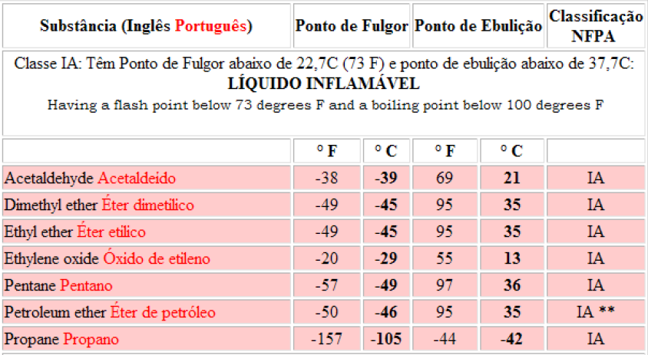
NR- 20

Slide 18
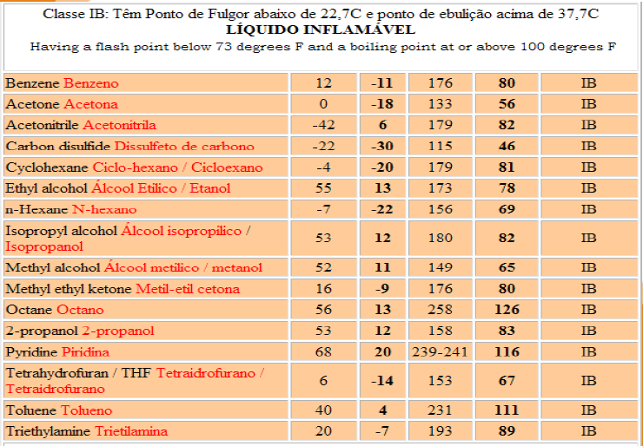
Inflamáveis: características, propriedades, perigos e riscos NR- 20

Slide 19

NR- 20

Slide 20
NR- 20
Uma prática muito comum consiste na estocagem de materiais voláteis, alguns dos quais inflamáveis
Guarde materiais voláteis inflamáveis em geladeiras
apropriadas (projetadas para essa finalidade) ou em local muito bem ventilado e sem fontes de ignição.
Ou em recipientes adequados, como os containers de segurança (safety cans) e armários para líquidos inflamáveis.

Slide 21
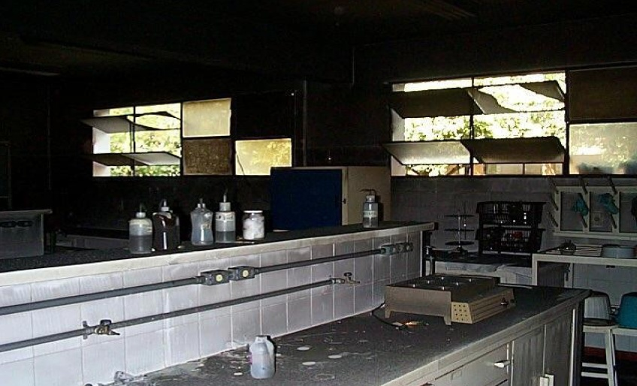
NR- 20

Slide 22
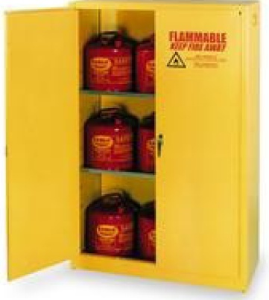
NR- 20
Exemplo de recipientes para líquidos inflamáveis:
armário para líquidos
inflamáveis

Slide 23
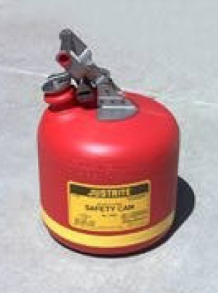
NR- 20
Exemplo de recipientes para
líquidos inflamáveis:
container de segurança

Slide 24

NR- 20
Exemplo de recipientes para líquidos inflamáveis:
lata de segurança

Slide 25
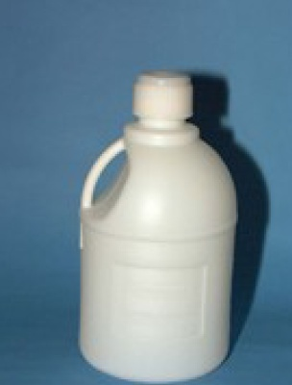
NR- 20
Exemplo de recipientes para líquidos
inflamáveis:
OBS: todo recipiente para transporte ou guarda de líquidos inflamáveis deve conter etiqueta de identificação do produto.
plástico

Slide 26
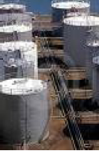
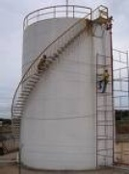
NR- 20
TANQUES ARMAZENAGEM PARA COMBUSTIVEIS
Podem ser construídos em AÇO ou de CONCRETO;
* Todos os tanques de armazenamento de líquidos
combustíveis, de superfície ou equipados com respiradouros de emergência, deverão ser localizados de acordo com a Tabela A

Slide 27
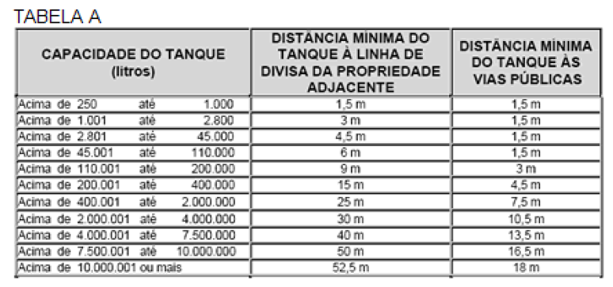
NR- 20
TANQUES ARMAZENAGEM PARA COMBUSTIVEIS

Slide 28
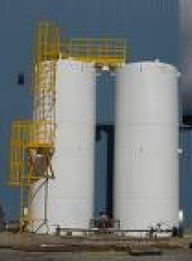
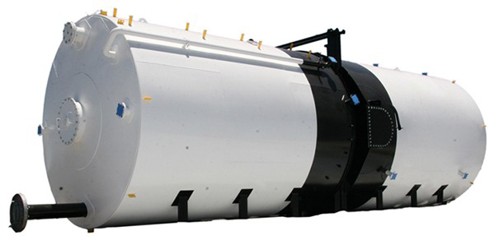
NR- 20
PROTEÇÃO DE ACORDO COM O TIPO DE TANQUE

Slide 29
NR- 20
Todos os tanques de armazenamento de líquidos inflamáveis deverão ser aterrados segundo recomendações da Norma Regulamentadora - NR 10.
Posso armazenar combustível no interior de um edifício??
SIM.
Poderá ser feito com recipientes cuja capacidade máxima seja de
250 (duzentos e cinqüenta) litros por recipiente.

Slide 30
NR- 20
E DESDE QUE ... As salas de armazenamento interno
obedece aos seguintes itens:
a) as paredes, pisos e tetos deverão ser construídos de material resistente ao fogo e de maneira que facilite a limpeza e não provoque centelha por atrito de sapatos ou ferramentas;
b) as passagens e portas serão providas de soleiras ou rampas com pelo menos 0,15m (quinze centímetros) de desnível, ou valetas abertas e cobertas com grade de aço com escoamento para local seguro;
d) deverá ser ventilada, de preferência com ventilação natural;

Slide 31
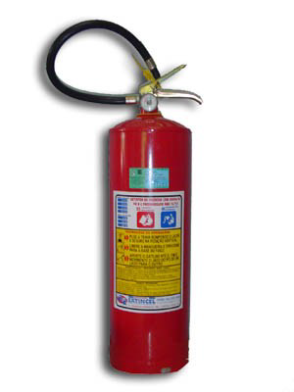
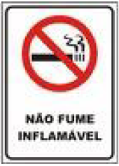
NR- 20
e) deverá ter sistema de combate a incêndio com extintores apropriados, próximo à porta de acesso;
f) nas portas de acesso, deverá estar escrito de forma bem visível "Inflamável" e "Não Fume".

Slide 32
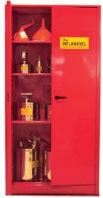
NR- 20
Os compartimentos e armários usados para armazenamento de combustíveis inflamáveis, localizados no interior de salas, deverão ser construídos de chapas metálicas e demarcados com dizeres bem visíveis "Inflamável".

Slide 33
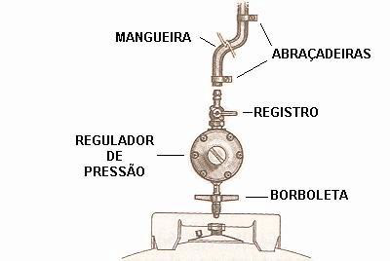
NR- 20
GASES LIQUEFEITOS DE PETRÓLEO

Slide 34

NR- 20
GASES LIQUEFEITOS DE PETRÓLEO
Jamais verifique vazamentos de GLP com fósforo ou qualquer tipo de chama, utilize ESPUMA DE SABÃO com uma esponja ou pano.

Slide 35
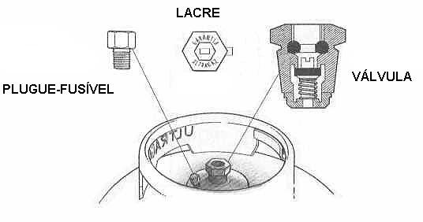
NR- 20
GASES LIQUEFEITOS DE PETRÓLEO

Slide 36
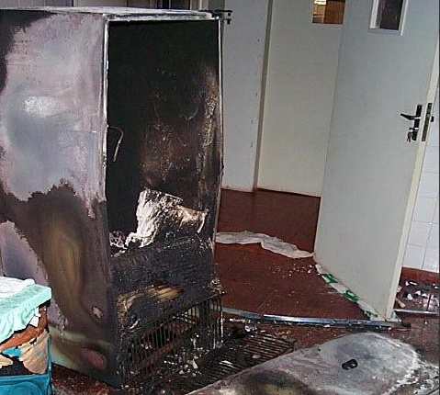
Inflamáveis: características, propriedades, perigos e riscos NR- 20
ESTOCAGEM INCORRETA - GELADEIRA COMUM

